Slide 1

Принципы разделения между клиентскими и серверными частями.
Типовое разделение функций
Выполнил студент группы 21ИС-1: Ибрагимов Альберт

Slide 2
01
ВЗАИМОДЕЙСТВИЕ КЛИЕНТ-СЕРВЕР

Slide 3

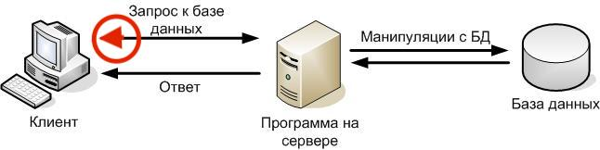
Доступ к базе данных от прикладной программы или пользователя производится путем обращения к клиентской части системы. В качестве основного интерфейса между клиентской и серверной частями выступает язык баз данных SQL.
Это язык по сути дела представляет собой текущий стандарт интерфейса СУБД в открытых системах. Собирательное название SQL-сервер относится ко всем серверам баз данных, основанных на SQL.

Slide 4
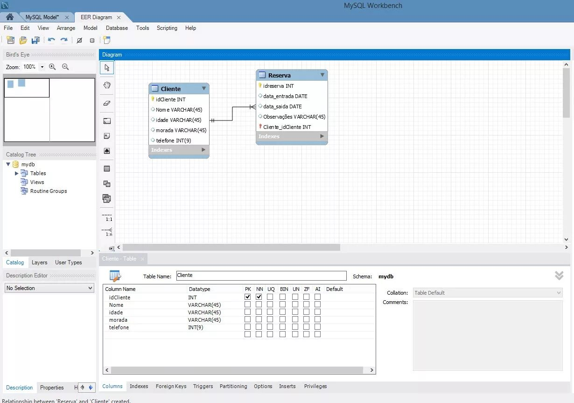
Серверы баз данных, интерфейс которых основан исключительно на языке SQL, обладают своими преимуществами и своими недостатками. Очевидное преимущество - стандартность интерфейса. В пределе, хотя пока это не совсем так, клиентские части любой SQL-ориентированной СУБД могли бы работать с любым SQL-сервером вне зависимости от того, кто его произвел. Примером является СУБД MySQL Workbench.

Slide 5
02
ПРОТОКОЛЫ УДАЛЕННОГО ВЫЗОВА ПРОЦЕДУР

Slide 6
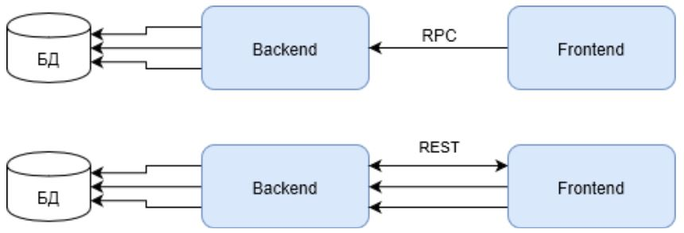
Удалённый вызов процедур (Remote Procedure Call) — класс технологий, позволяющих программам вызывать функции или процедуры в другом адресном пространстве (на удалённых узлах либо в независимой сторонней системе на том же узле).

Slide 7
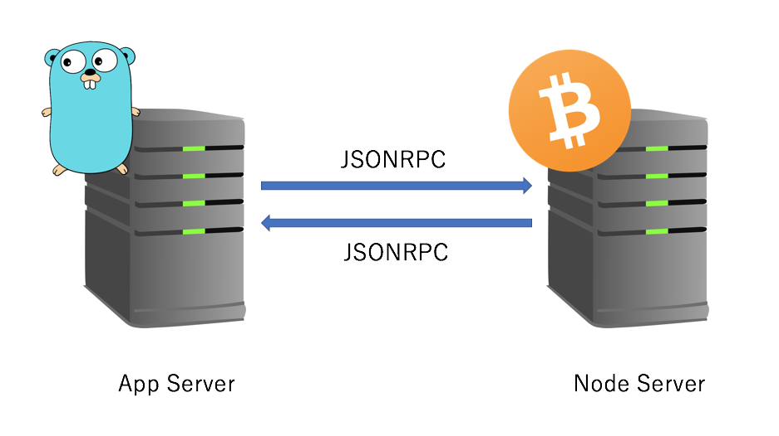
Обычно реализация RPC-технологии включает два компонента:
Сетевой протокол для обмена в режиме клиент-сервер.
Язык сериализации объектов (или структур для необъектных RPC).
На транспортном уровне RPC используют в основном протоколы TCP и UDP, однако некоторые построены на основе HTTP.
Вот некоторые протоколы, обеспечивающие RPC:
— DCE/RPC;
— DCOM;
— Microsoft RPC;
— gRPC;
— ZeroC ICE;
— JSON-RPC;
— .NET Remoting;
— Java RMI;
— SOAP;
— Sun RPC;
— XML RPC.

Slide 8
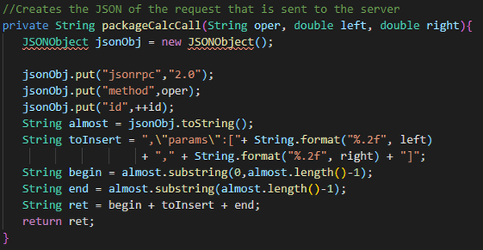
Перейдем к преимуществам. Во-первых, использование механизма удаленных процедур позволяет действительно перераспределять функции между клиентской и серверной частями системы, поскольку в тексте программы удаленный вызов процедуры ничем не отличается от удаленного вызова, и следовательно, теоретически любой компонент системы может располагаться и на стороне сервера, и на стороне клиента.
Во-вторых, механизм удаленного вызова скрывает различия между взаимодействующими компьютерами. Физически неоднородная локальная сеть компьютеров приводится к логически однородной сети взаимодействующих программных компонентов. В результате пользователи не обязаны серьезно заботиться о разовой закупке совместимых серверов и рабочих станций.

Slide 9
03
РАЗДЕЛЕНИЕ ФУНКЦИЙ КЛИЕНТ-СЕРВЕР

Slide 10
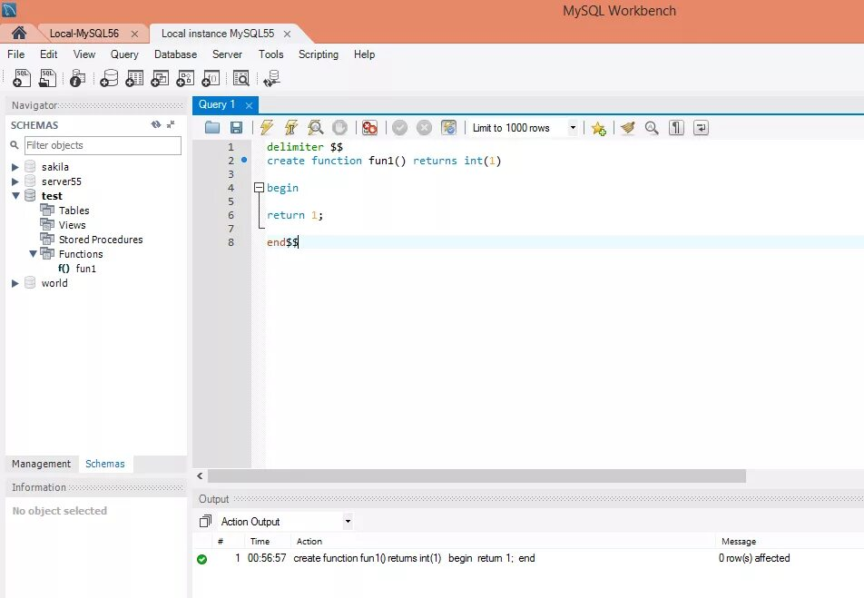
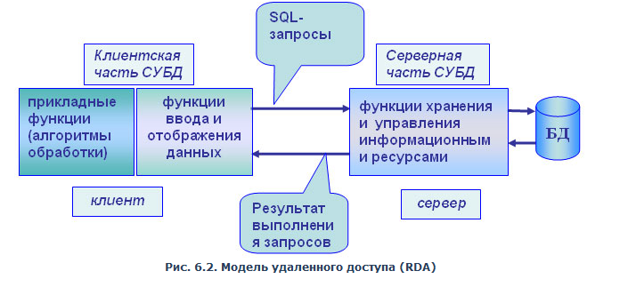
Основной принцип технологии «клиент-сервер» заключается в разделении функций приложения на три группы:
Ввод и отображение данных (взаимодействие с пользователем).
Прикладные функции, характерные для данной предметной области.
Функции управления ресурсами (файловой системой, базой данных и т.д.)

Slide 11
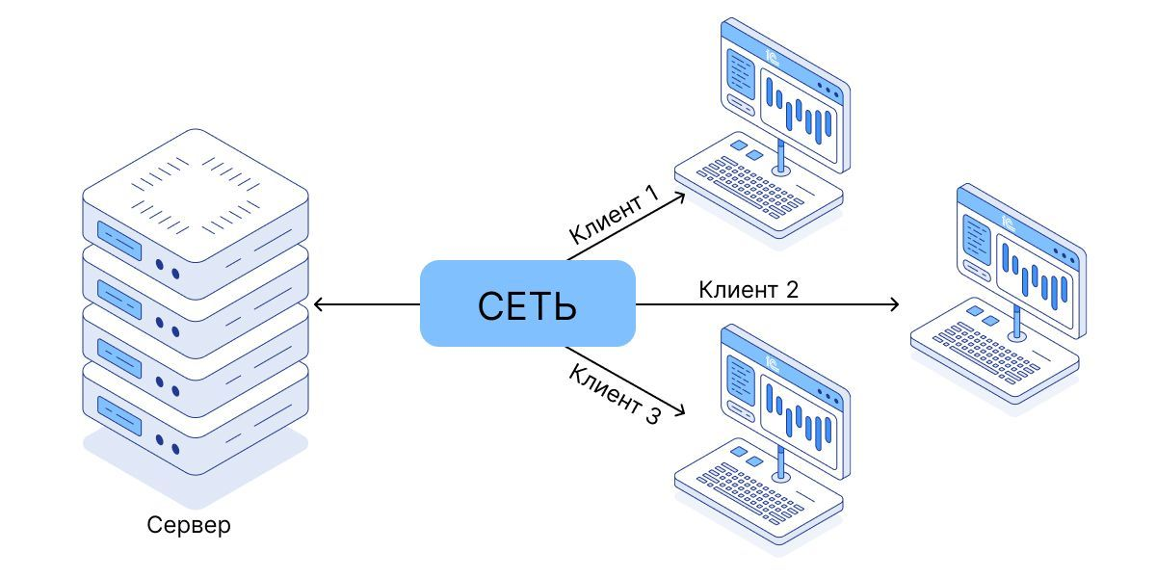
Клиент-серверная архитектура включает в себя следующие компоненты:
Клиенты: это устройства или приложения, которые запрашивают информацию или услуги у сервера. Клиенты могут быть как программными приложениями (например, веб-браузеры, мобильные приложения), так и аппаратными устройствами (например, смартфоны, планшеты, терминалы, так называемые «тонкие клиенты»).
Серверы: это компьютеры, которые предоставляют запрашиваемую информацию или услуги клиентам. Серверы могут выполнять различные функции, такие как хранение данных, обработка запросов, вычисления и т. д.

Slide 12
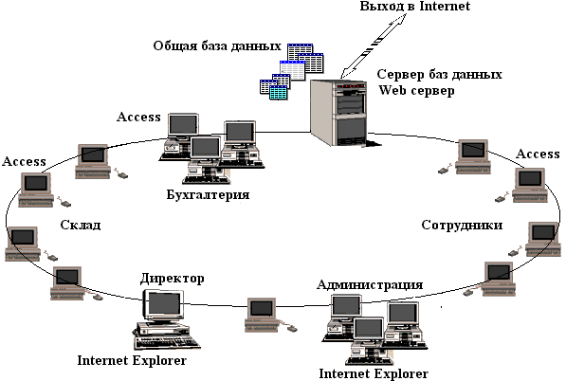
Базы данных: это хранилища информации, которые используются на серверной стороне для хранения и управления данными. Базы данных позволяют серверу эффективно хранить, организовывать и извлекать информацию по запросу клиента.
Сеть: это инфраструктура, которая обеспечивает связь между клиентами и серверами. Упрощенно говоря, сети могут быть локальными (LAN) и глобальными (WAN). Сеть обеспечивает передачу данных между клиентами и серверами по протоколам обмена данными.

Slide 13
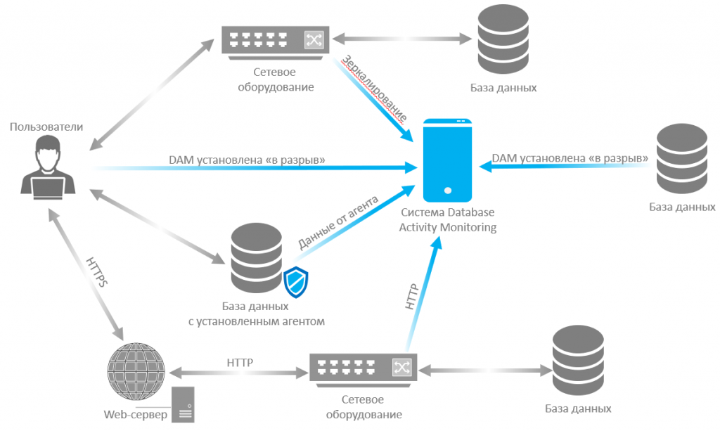
Система безопасности: это компонент, который обеспечивает защиту данных, передаваемых между клиентами и серверами. Этот компонент может включать в себя шифрование данных, аутентификацию и авторизацию клиентов, защиту от несанкционированного доступа и другие меры безопасности.
Хранение и обработка данных: это компоненты, связанные с хранением данных на серверах и их обработкой. Это может включать в себя серверные операционные системы, системы управления базами данных (СУБД), серверы приложений и другие компоненты, необходимые для эффективной работы клиент-серверной архитектуры.

Slide 14
04
ТРЕБОВАНИЯ СИСТЕМ

Slide 15
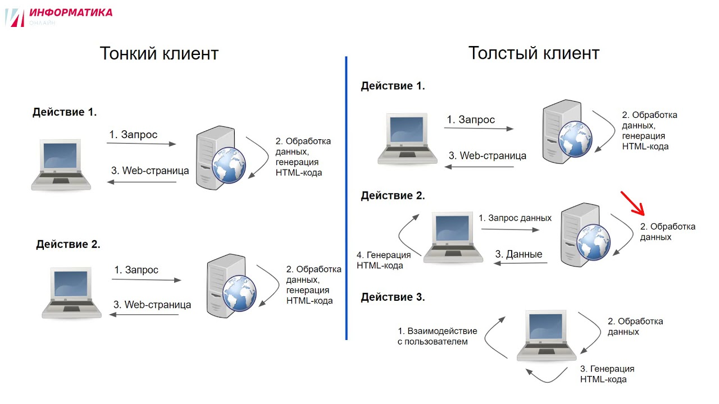
Начнем с понятий клиенто-серверных моделей с тонким и толстым клиентом. Клиент просто определяет мощность чьего компьютера будет задействована – Вашего или сервера. Если стоит тонкий клиент – то все эти процессы происходят на сервере. Это очень полезно в том случае если сервер достаточно мощный, а Ваш компьютер не очень. При использовании толстого клиента наоборот – все процессы будут происходит именно на Вашем компьютере.
Если сервера нет, и база находится только на одном компьютере – то разницы что выбирать нет.

Slide 16
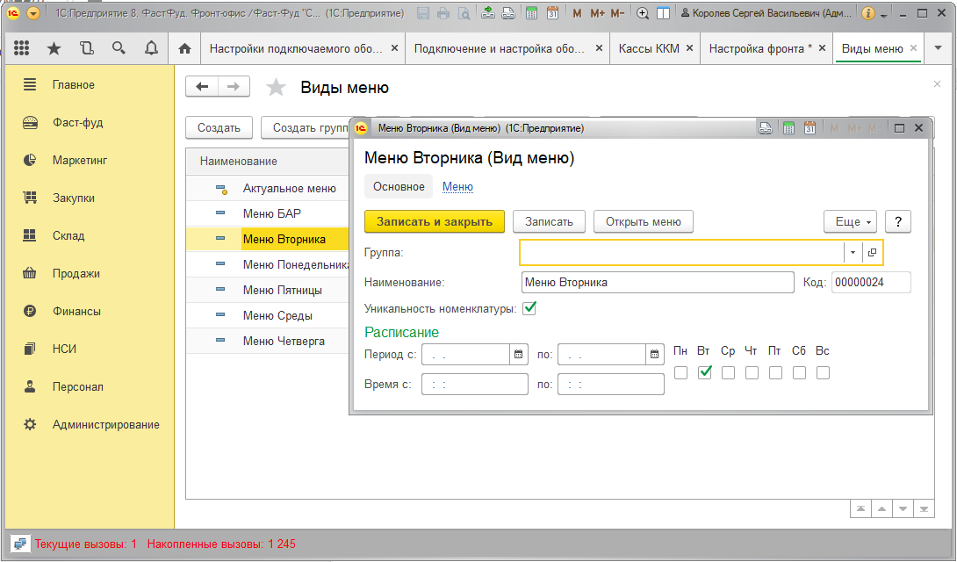
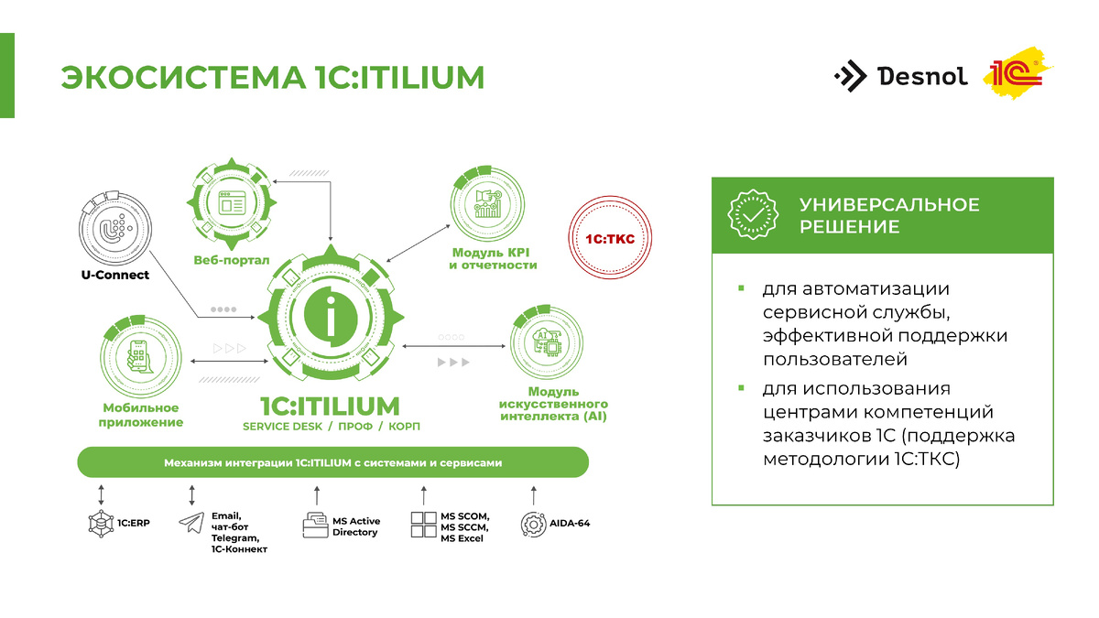
Некоторые требования к системам для клиент-серверного режима работы:
Для серверов. Например, для систем «1С:Предприятие» требования к инфраструктуре включают наличие SSD под общую папку с базами данных, сетевую карту с пропускной способностью 100 Мбит и выше, жёсткий диск под архивацию. Также для успешной работы системы нужна операционная система не ниже Windows Server 2008 R2, Windows 7, CentOS 7, Debian 9, Red Hat Enteprise Linux 7, Ubuntu 18.04 LTS.
Для клиентских компьютеров. Например, для работы с системой «Итилиум» требования к рабочему месту конечного пользователя включают тактовую частоту процессора 2,4 ГГц и выше, 4 ГБ оперативной памяти и 8 ГБ свободного места на диске.

Slide 17
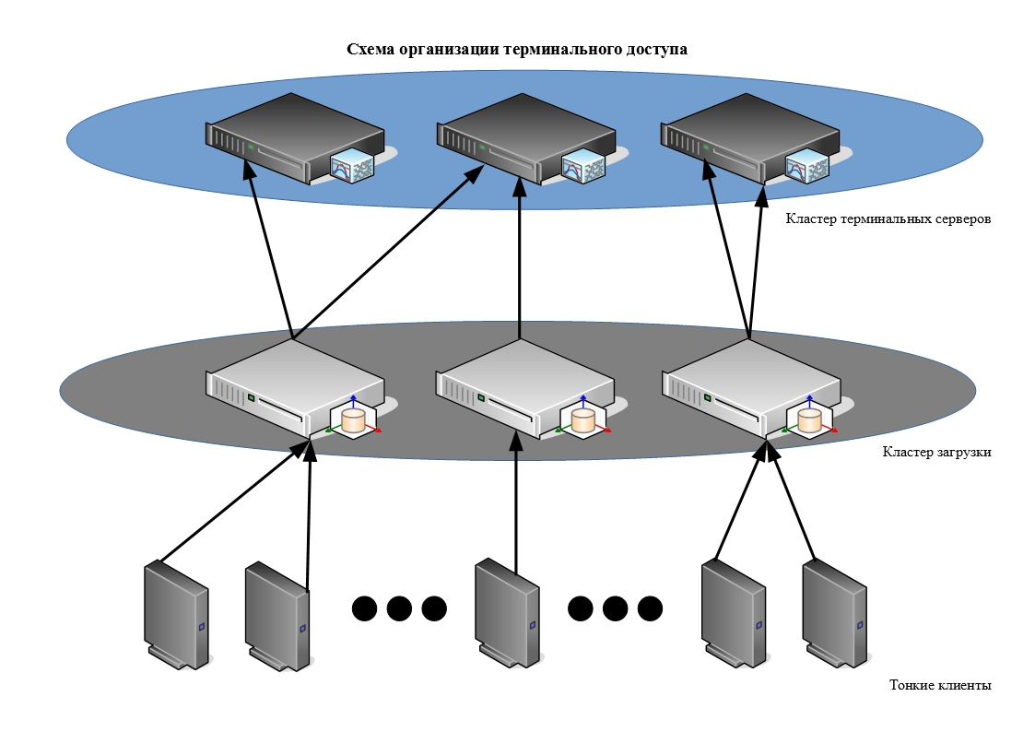
Также, если кластер серверов и сервер баз данных установлены на разных компьютерах, рекомендуется использовать сетевые карты с пропускной способностью 100 Мбит и выше.
Конкретные требования к системам клиент-серверного режима работы могут варьироваться в зависимости от используемого программного обеспечения.

Slide 18
Спасибо за внимание!

